Slide 1

EVALAIS - NoSQL
Basics
Neo4j

Slide 2
Membres

Slide 3
Vuissoz Jean-Noël
HES Sierre 2003
Web Developper @ Iomedia
Architect @ Groupe Mutuel
https://www.linkedin.com/in/mejnv
40 ans bientôt ;-)
Marié 2 enfants
Unihockey, Course, Montagne
http://www.jnv.ch
Notes:
Combien connaissent NoSQL ?
Combien ont pratiqué NoSQL ?
Qui a utilisé des DB clé-valeur ?
Qui a utilisé des DB colonnes ?
Qui a utilisé des DB documents ?
Qui a utilisé des DB graphe ?
Qui pense utiliser noSql dans les 2 prochaines années ?

Slide 4
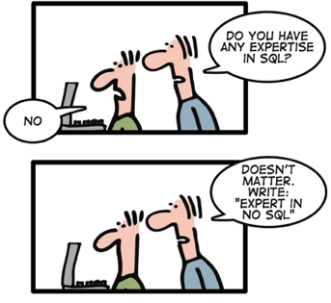
About no SQL?
Combien connaissent NoSQL ?
Combien ont pratiqué NoSQL ?
Qui a utilisé des DB clé-valeur ?
Qui a utilisé des DB colonnes ?
Qui a utilisé des DB documents ?
Qui a utilisé des DB graphe ?
Qui pense utiliser noSql dans les 2 prochaines années ?

Slide 5
NoSQL Database

Slide 6

Not only SQL, so what else ?
Clé / Valeur
Colonnes – Big-table
Documents
Graphes

Slide 7
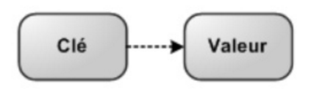
Clé / Valeur
Chaque objet à une clé unique, seule manière de requêter
Sorte de hashmap distribué
Toute la logique est déportée du côté de l’application
Voldemort, Redis, Riak

Slide 8
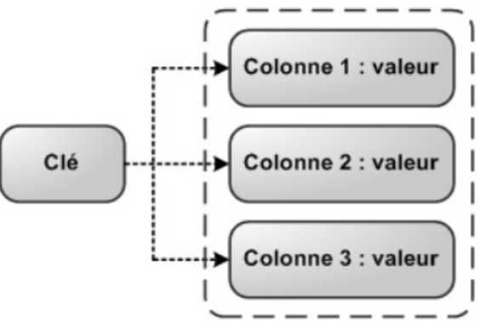
Colonnes
Données sous forme de lignes, nombre variable de colonnes
Adapté au stockages de listes (messages, posts, …)
Hbase, Cassandra, Hypertable

Slide 9
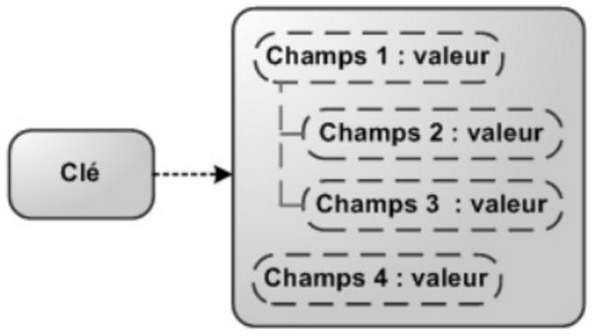
Documents
Gestion de collections de documents (XML, JSON, …)
MongoDB, CouchDB, Couchbase

Slide 10
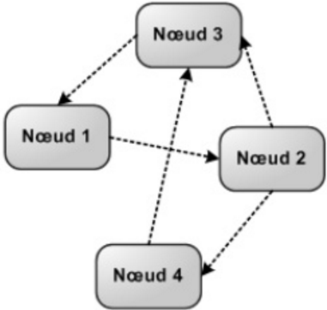
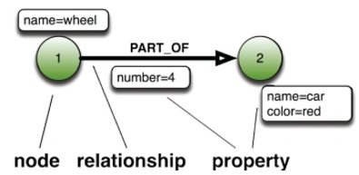
Graphes
Gestion de relations multiples entre les objets (réseaux, …)
Neo4j, OrientDB

Slide 11
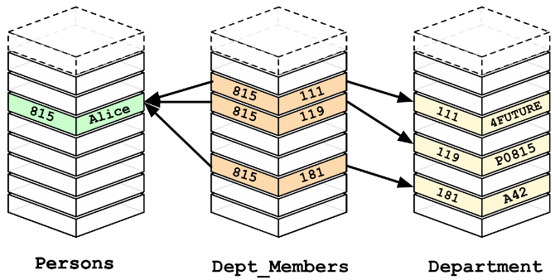
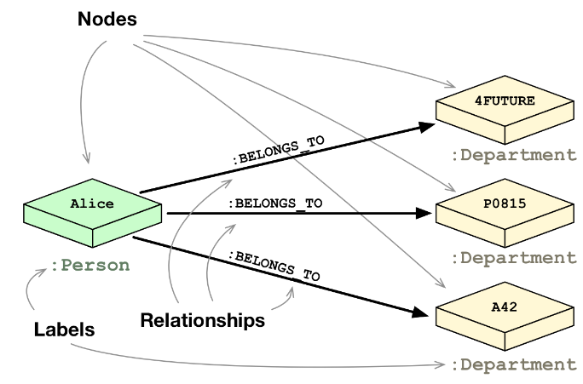
Nosql vs relationnel

Slide 12
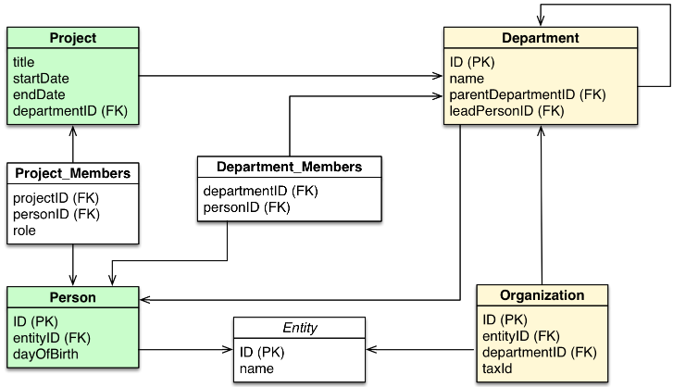
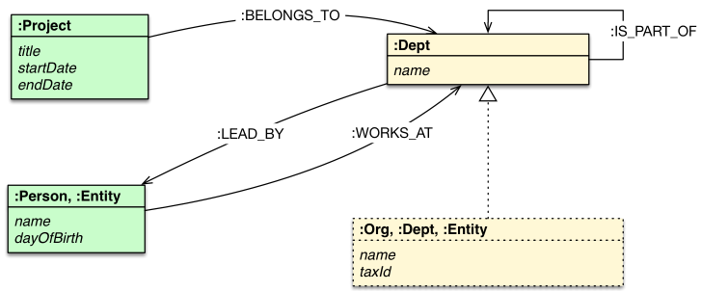
Nosql vs relationnel

Slide 13
Why?
Big Data
Schémas dynamiques
Réplication
Horizontal scaling

Slide 14
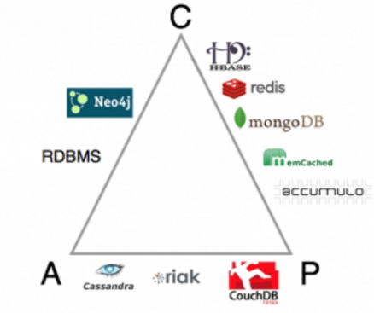
CAP Theorem
Consistency (Cohérence): Tout les nœuds du systèmes voient la même données => XA, (ACID)
Availability (Disponibilité): Le système répond toujours même si la données n’est pas la dernière.
Partition Tolerance: Aucune panne (sauf coupure réseau) ne doit empêcher le système de répondre correctement
Notes:
Atomicité : Tout ou rien. Soit l’opération se fait en entier, soit elle ne se fait pas du tout. La notion d’atomicité sous-entend la possibilité de défaire une opération avortée.
Cohérence : L’opération doit assurer que la base de données sera dans un état valide après l’opération.
Isolation : L’opération doit se faire en toute autonomie sans dépendance à une autre opération.
Durabilité : En cas de problème important (coupure d’électricité), les modifications apportées sont bien enregistrées.
Ex: Amazon non dispo -> $$$

Slide 15
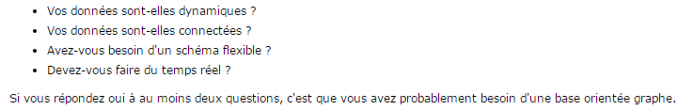
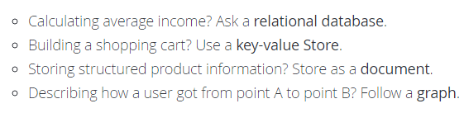
Quand utiliser quoi ?
It’s depends !

Slide 16
NEO4J

Slide 17
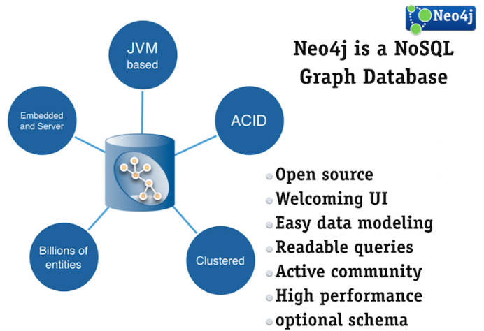
Neo4j, une base de données graphe
transactions ACID
écrit en in Java
données stockées sur disque

Slide 18
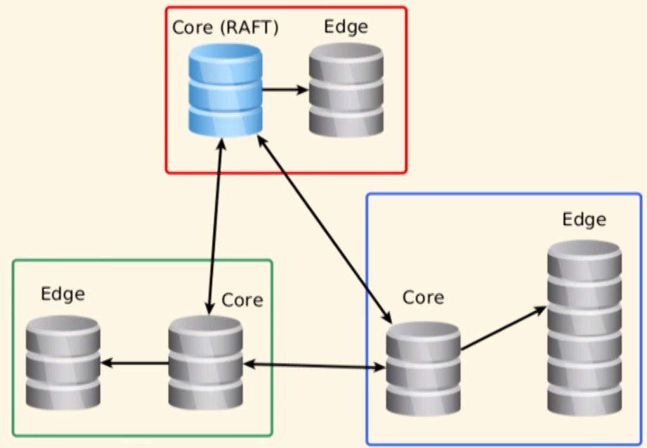
Architecture

Slide 19
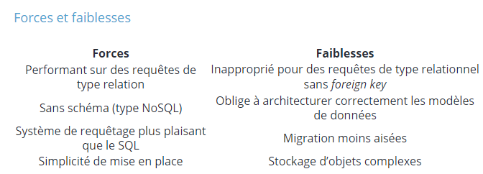
Forces et faiblesses

Slide 20
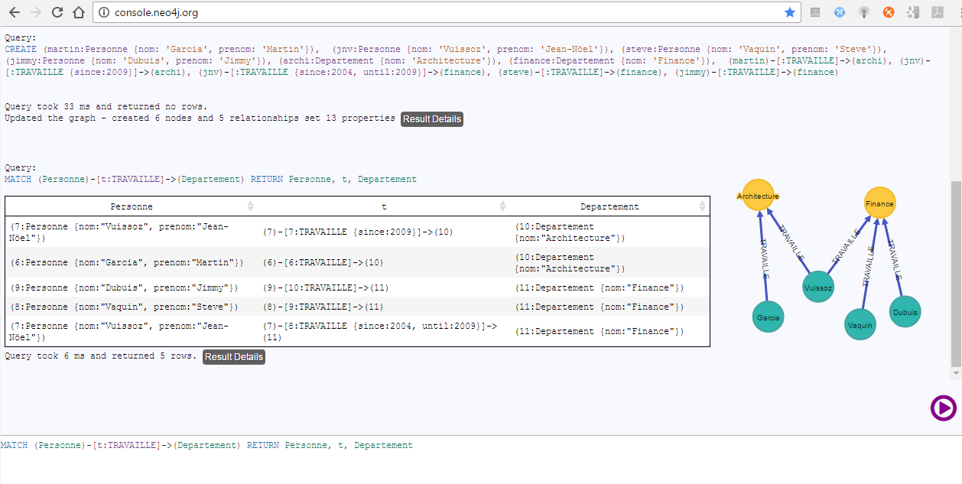
Neo4j console
Notes:
http://console.neo4j.org/
CREATE (martin:Personne {nom: 'Garcia', prenom: 'Martin'}),
(jnv:Personne {nom: 'Vuissoz', prenom: 'Jean-Nöel'}),
(steve:Personne {nom: 'Vaquin', prenom: 'Steve'}),
(jimmy:Personne {nom: 'Dubuis', prenom: 'Jimmy'}),
(archi:Departement {nom: 'Architecture'}),
(finance:Departement {nom: 'Finance'}),
(martin)-[:TRAVAILLE]->(archi),
(jnv)-[:TRAVAILLE {since:2009}]->(archi),
(jnv)-[:TRAVAILLE {since:2004, until:2009}]->(finance),
(steve)-[:TRAVAILLE]->(finance),
(jimmy)-[:TRAVAILLE]->(finance)
MATCH (Personne)-[t:TRAVAILLE]->(Departement) RETURN Personne, t, Departement

Slide 21
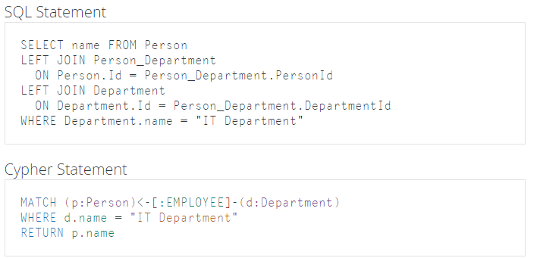
SQL vs Cypher Statement

Slide 22
dEMO

Slide 23
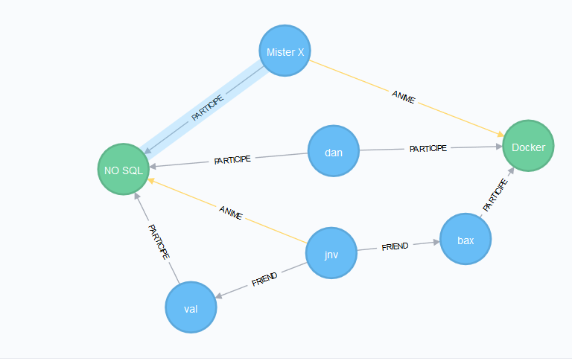
Cas d’exemple
Ex. avec spring-data
https://github.com/mejnv/evalais.git
Notes:
voir cypher.txt

Slide 24
Les challenges
Comment cibler la techno susceptible de répondre aux besoins ?
Comment exploiter ces bases de données ?
Notes:
Attribut noSession

Slide 25
Ressources
http://nosql-database.org/
https://www.infoq.com/articles/graph-nosql-neo4j
https://neo4j.com/
http://console.neo4j.org/
https://neo4j.com/docs/cypher-refcard/current/
https://github.com/mejnv/evalais.git

Slide 26
Merci pour votre attention

